Slide 1


Slide 2
EPR- preventieve behandeling met Bt (Bacillus thuringiensis)
Ing Katrien Hermans
Ir David Claes

Slide 3
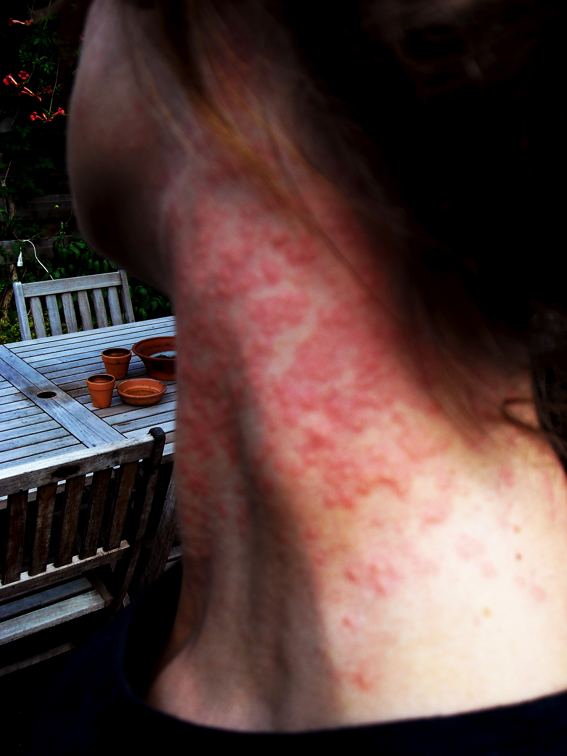
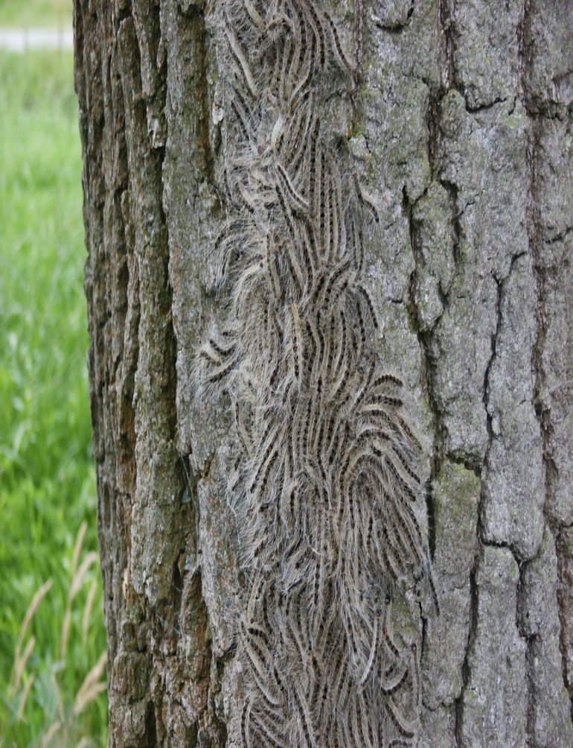
Eikenprocessierups
Eikenprocessierupsen veroorzaken irritaties bij omwonenden, passanten, dieren,…

Slide 4
Levenscyclus eikenprocessierups
Nachtvlinder, vliegt in de maanden juli en augustus
Na paring deponeren wijfjes een eipakket met gemiddeld 116 eitjes in de eikenkruin, meestal op 1-3jarige twijgen
Overwintering gebeurt als ei
Niet altijd synchronisatie van eiuitkomst en bladontwikkeling
Rupsen ondergaan 6 larvale stadia alvorens te verpoppen eind juni/begin juli
Brandharen pas vanaf 3e larvale stadium op slechts 1 segment
Typische nesten worden gevormd vanaf 4e en 5e larvale stadium
Volgroeide rups 700000 brandharen die 5-7j actief blijven

Slide 5
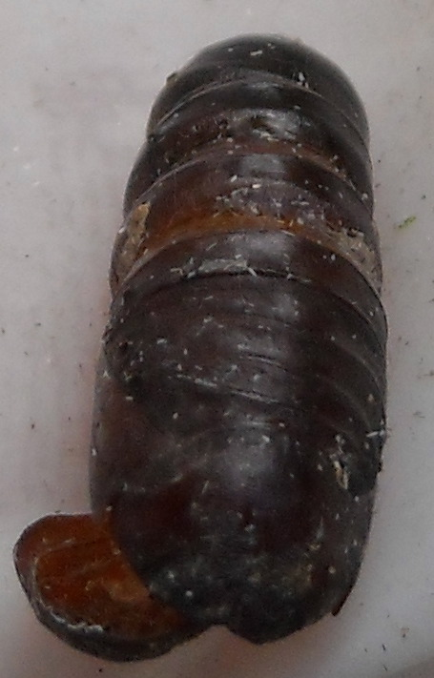
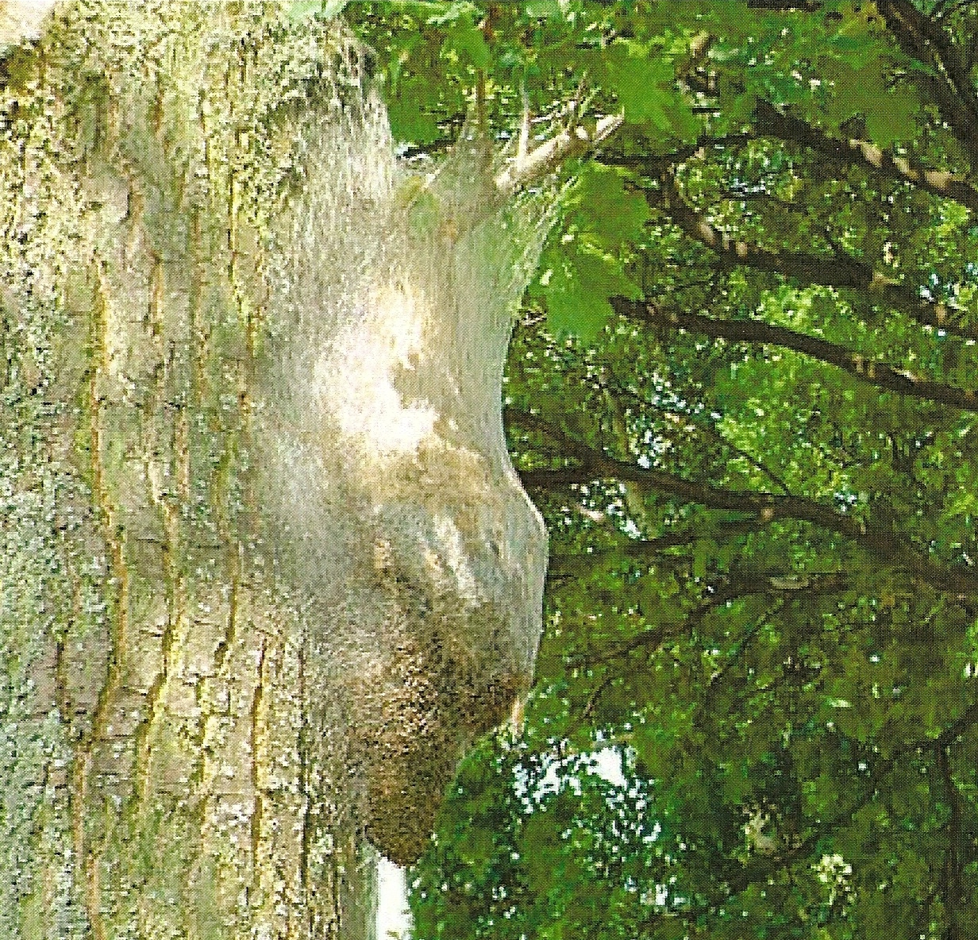
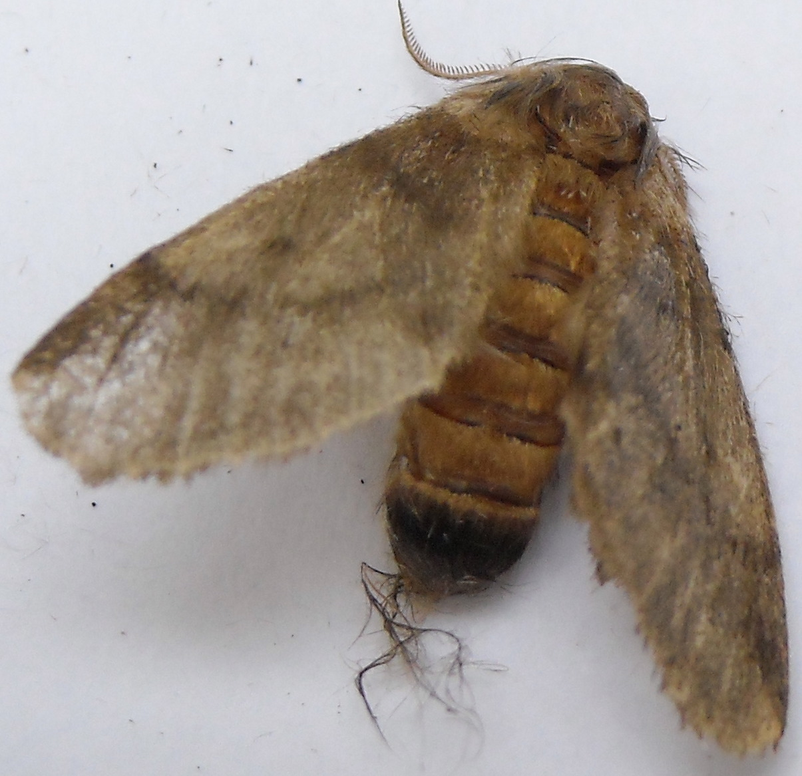
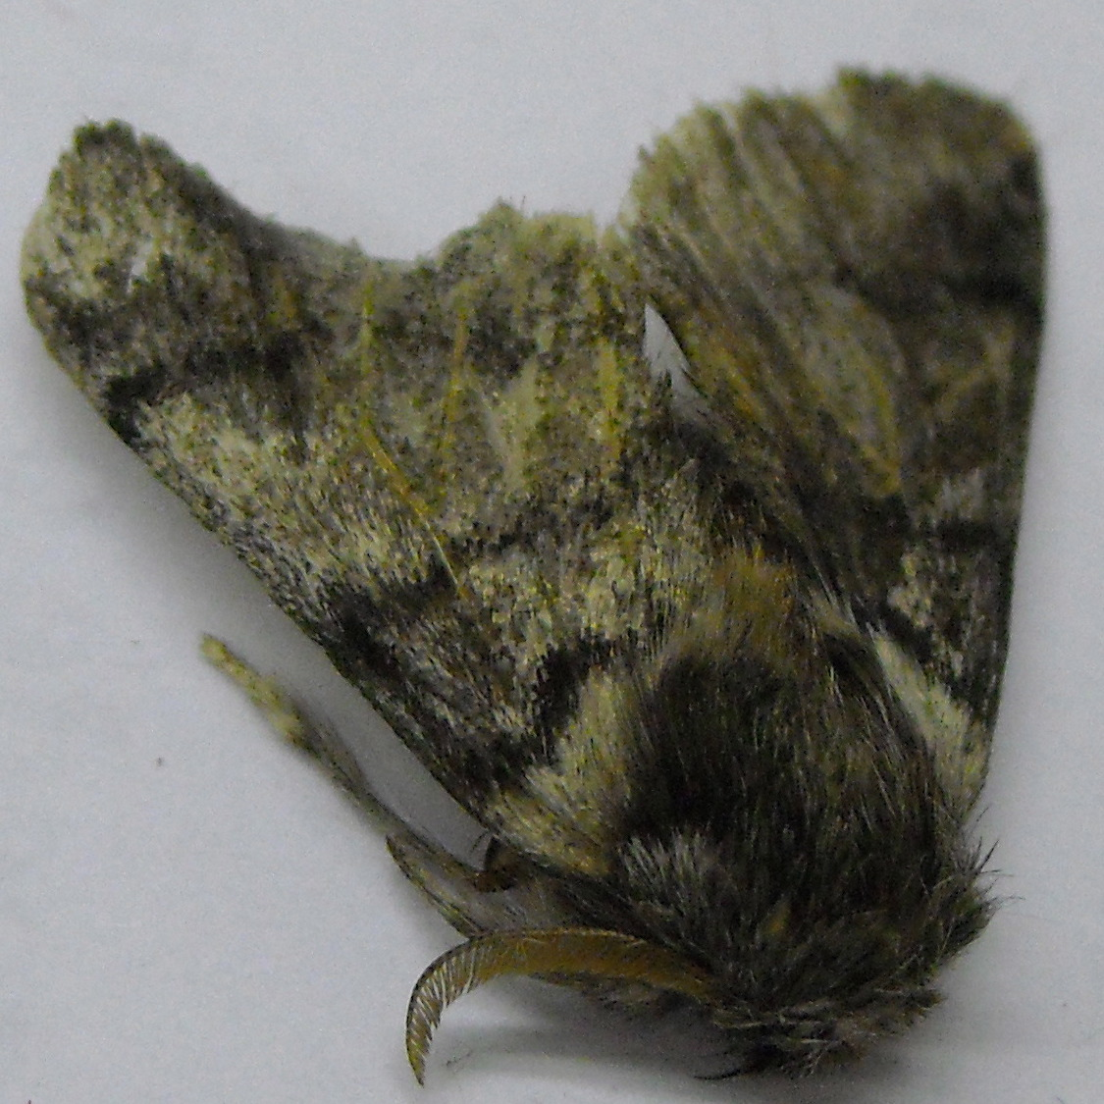
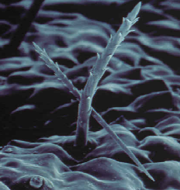
Eikenprocessierups

Slide 6
Strategie plaagbeheersing
STAP 1: monitoring voor GERICHTE PREVENTIEVE bestrijding
Monitoring door ophangen van feromoonvallen begin juli ter voorbereiding van verdere acties het volgende jaar
Monitoring door gebruik van lichtvallen in de vliegperiode
  Achterhalen neveneffecten van bt op andere lepidoptera
Monitoring eipaketten in de winter (sept – april) in combi met snoeiwerken
  Arbeidsintensief

Slide 7
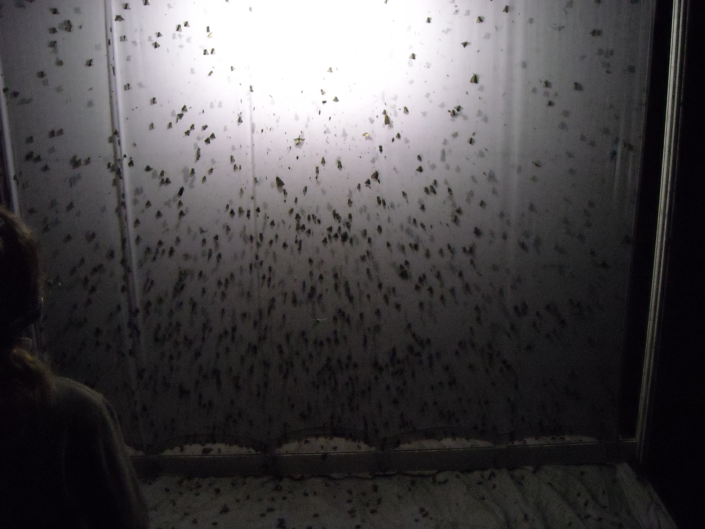
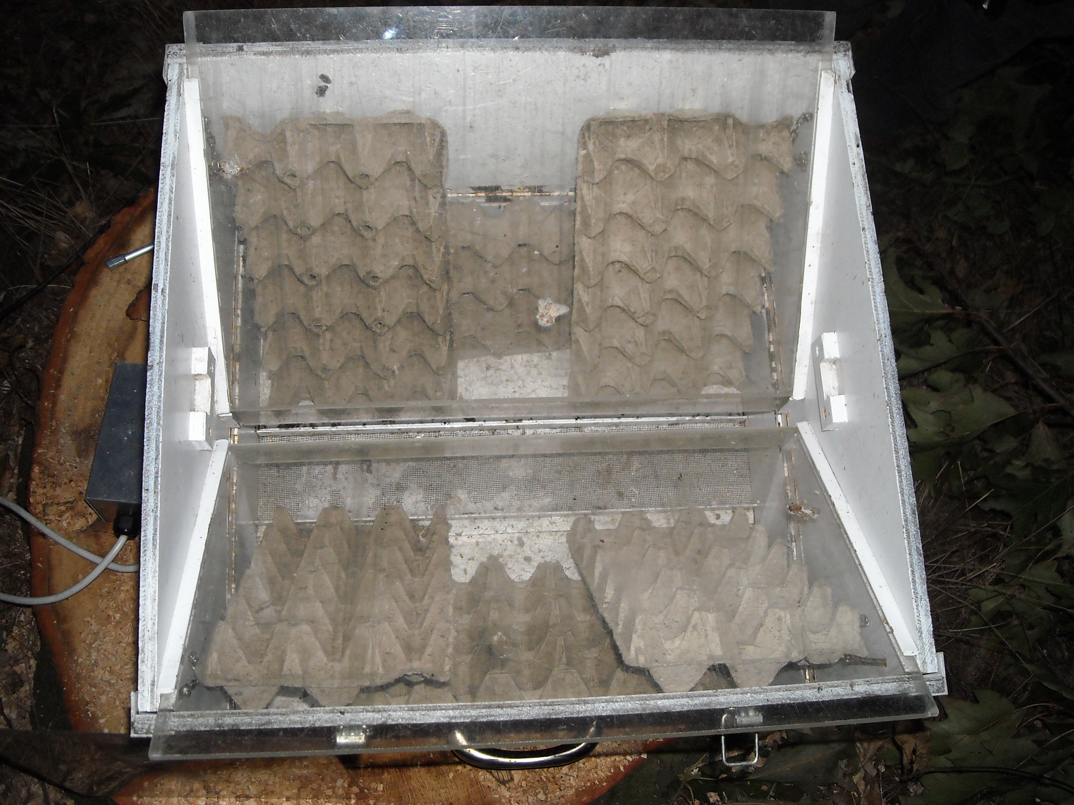
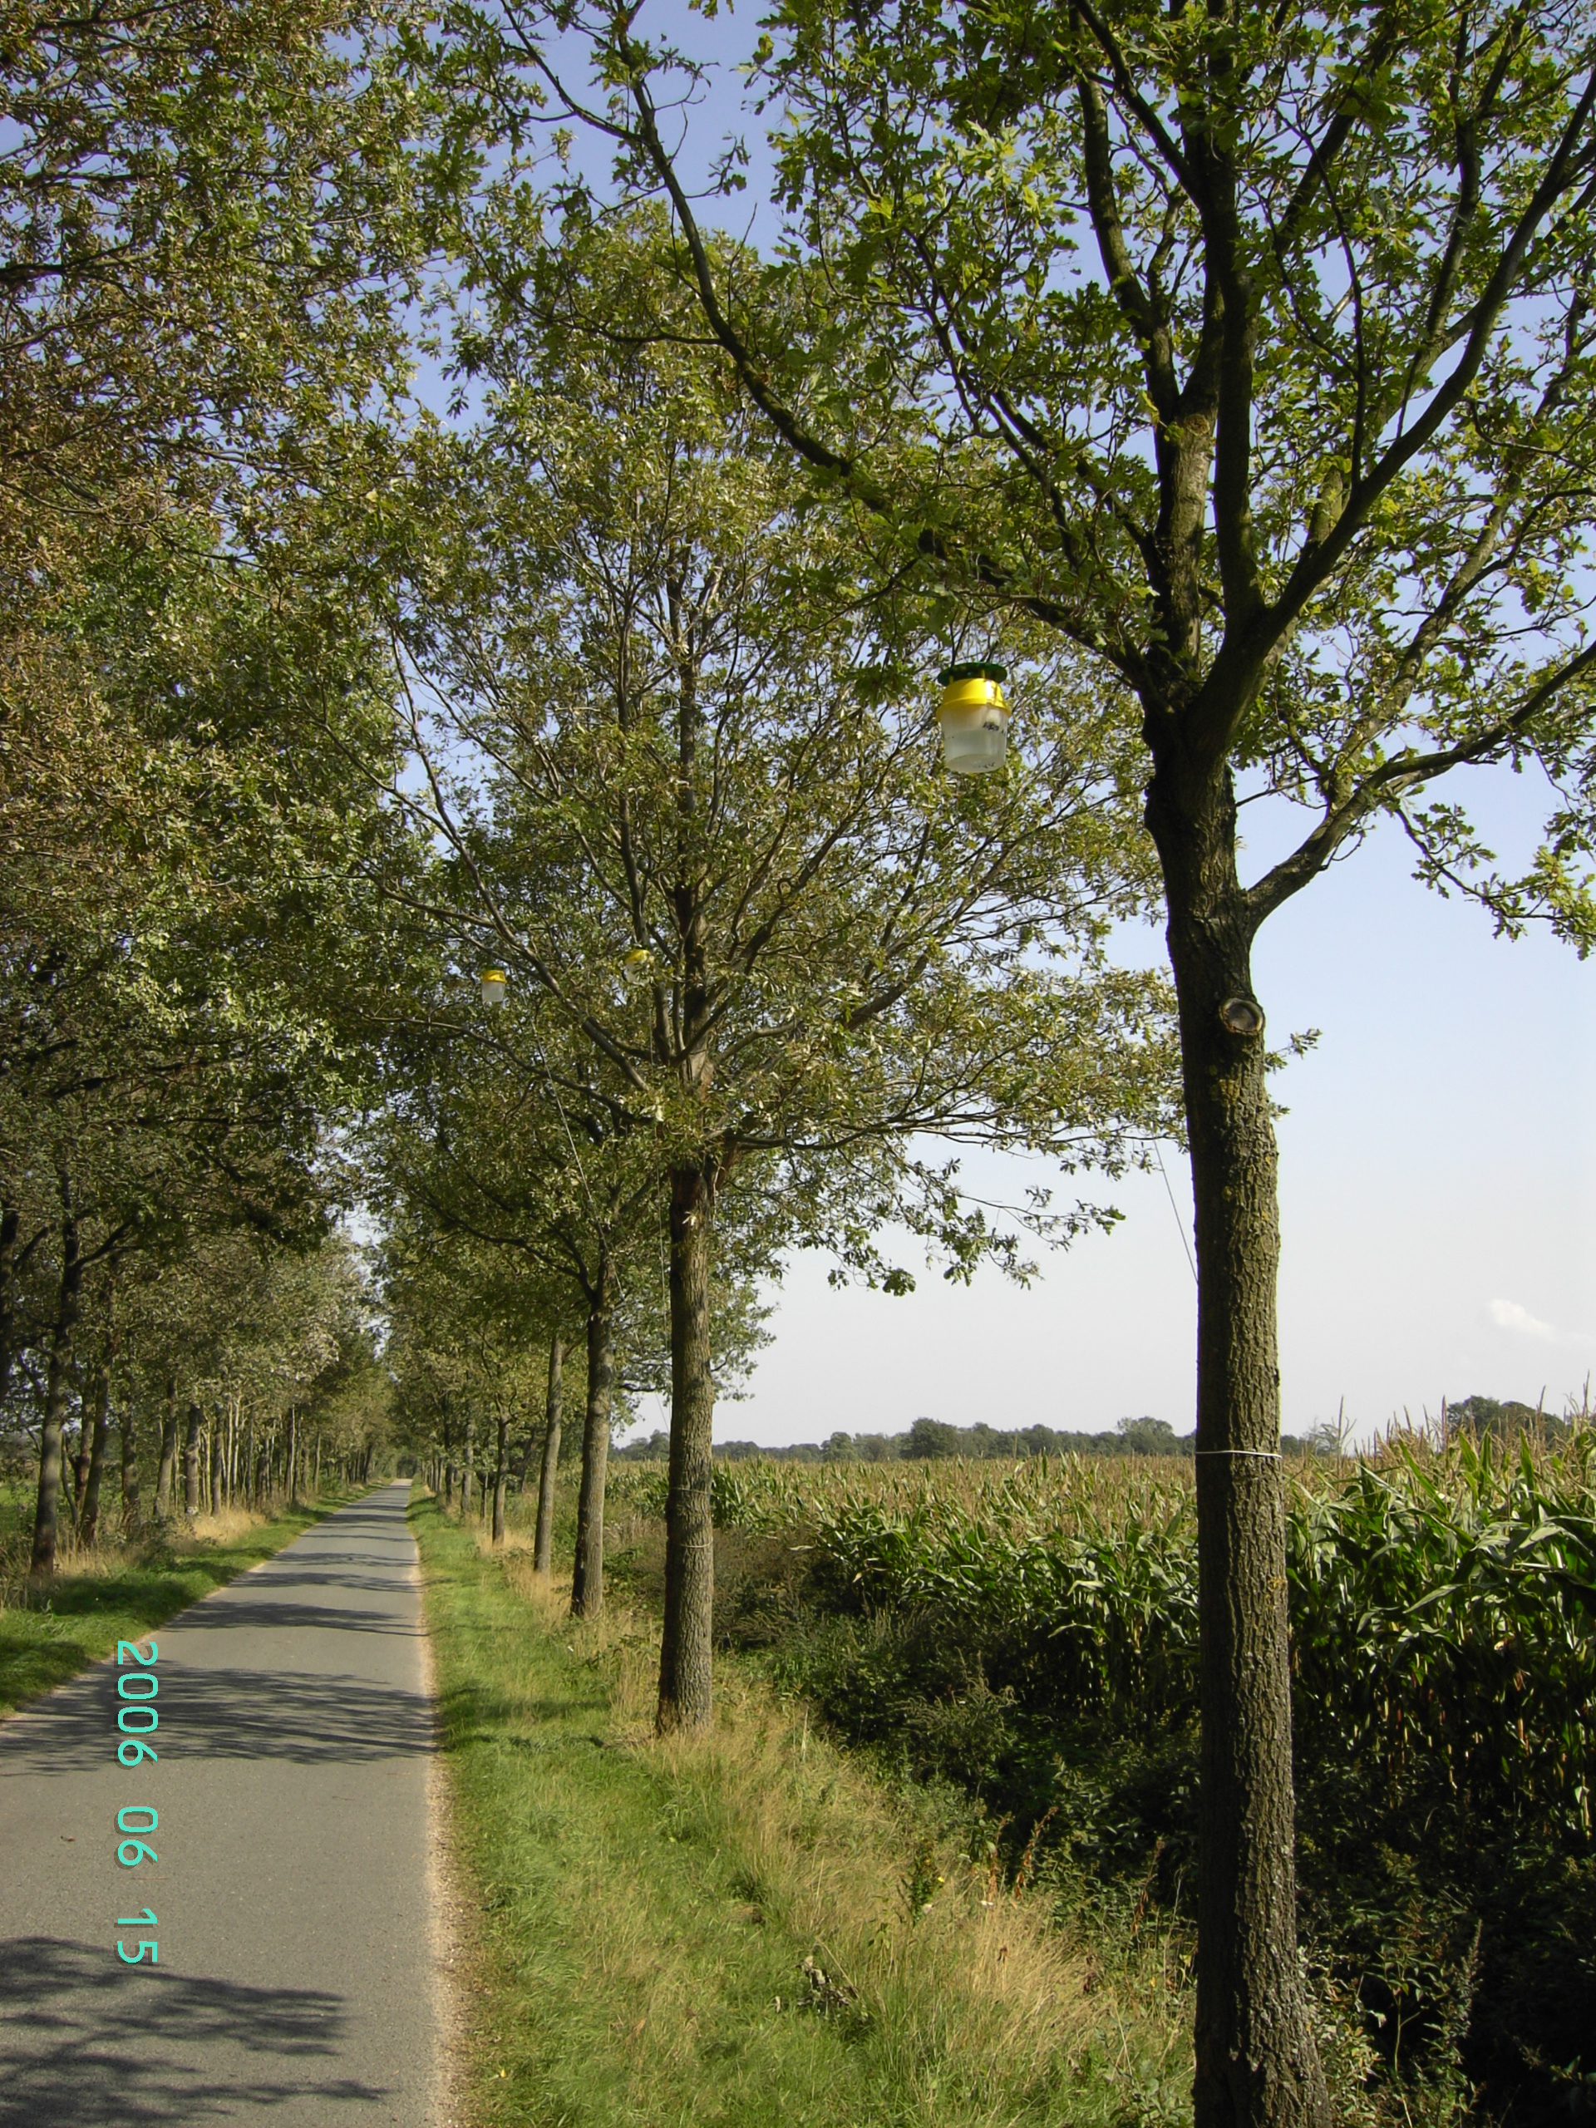
Strategie plaagbeheersing

Slide 8
Strategie plaagbeheersing
STAP 2 : GERICHT PREVENTIEF bestrijden met Bacillus thuringiensis
EIND APRIL – HALF MEI bij rupsen op het einde 2de - begin 3de larvale stadium
XENTARI – bt aizawai
  Bacteriepreparaat in korrelvorm
  Breedste toxineprofiel
FORAY 48B – bt kurstaki
  Bacteriepreparaat in vloeibare vorm

Slide 9
Bladbespuiting met Bt
Tractor met elektrostatische vernevelaar
Dubbel aanzuigende ventilator met ronde blaasmond
Kan in alle richtingen bewegen
Speciale luchtverstuiver voor een optimaal druppelspectrum
Grote combi
  heeft tifone in frontlift en kan watervat 20.000l meetrekken
  Beter voor grotere gemakkelijk bereikbare plaatsen
  Je kan er grotere bomen mee spuiten
Kleine combi
  enkel maar voor kleine afstanden want tifone achtergedragen en voor verdere afstanden een BE-trekker nodig + klein watervat 1000l op trekker
  Moeilijk bereikbare plaatsen
  Kan minder hoog sproeien

Slide 10
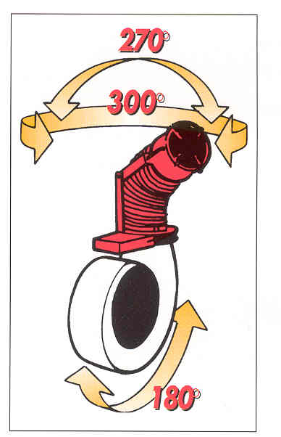
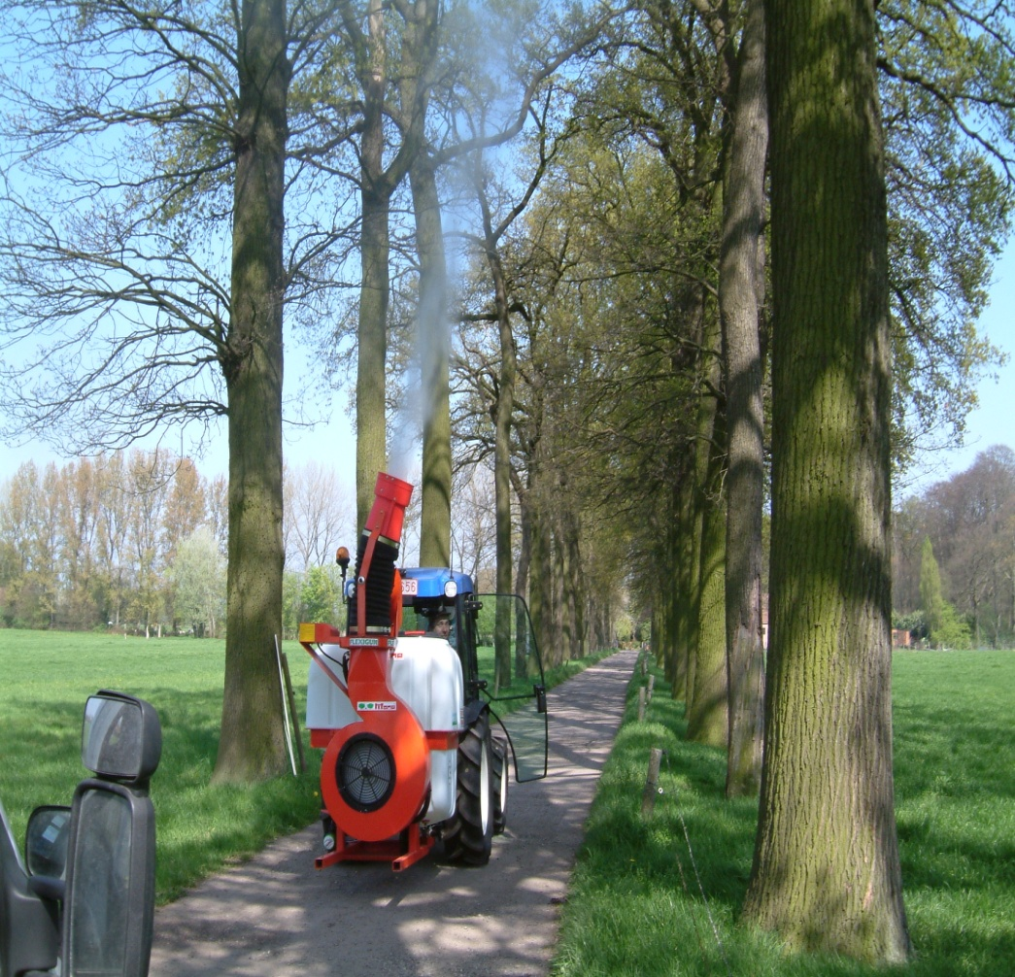
Bladbespuiting met Bt

Slide 11
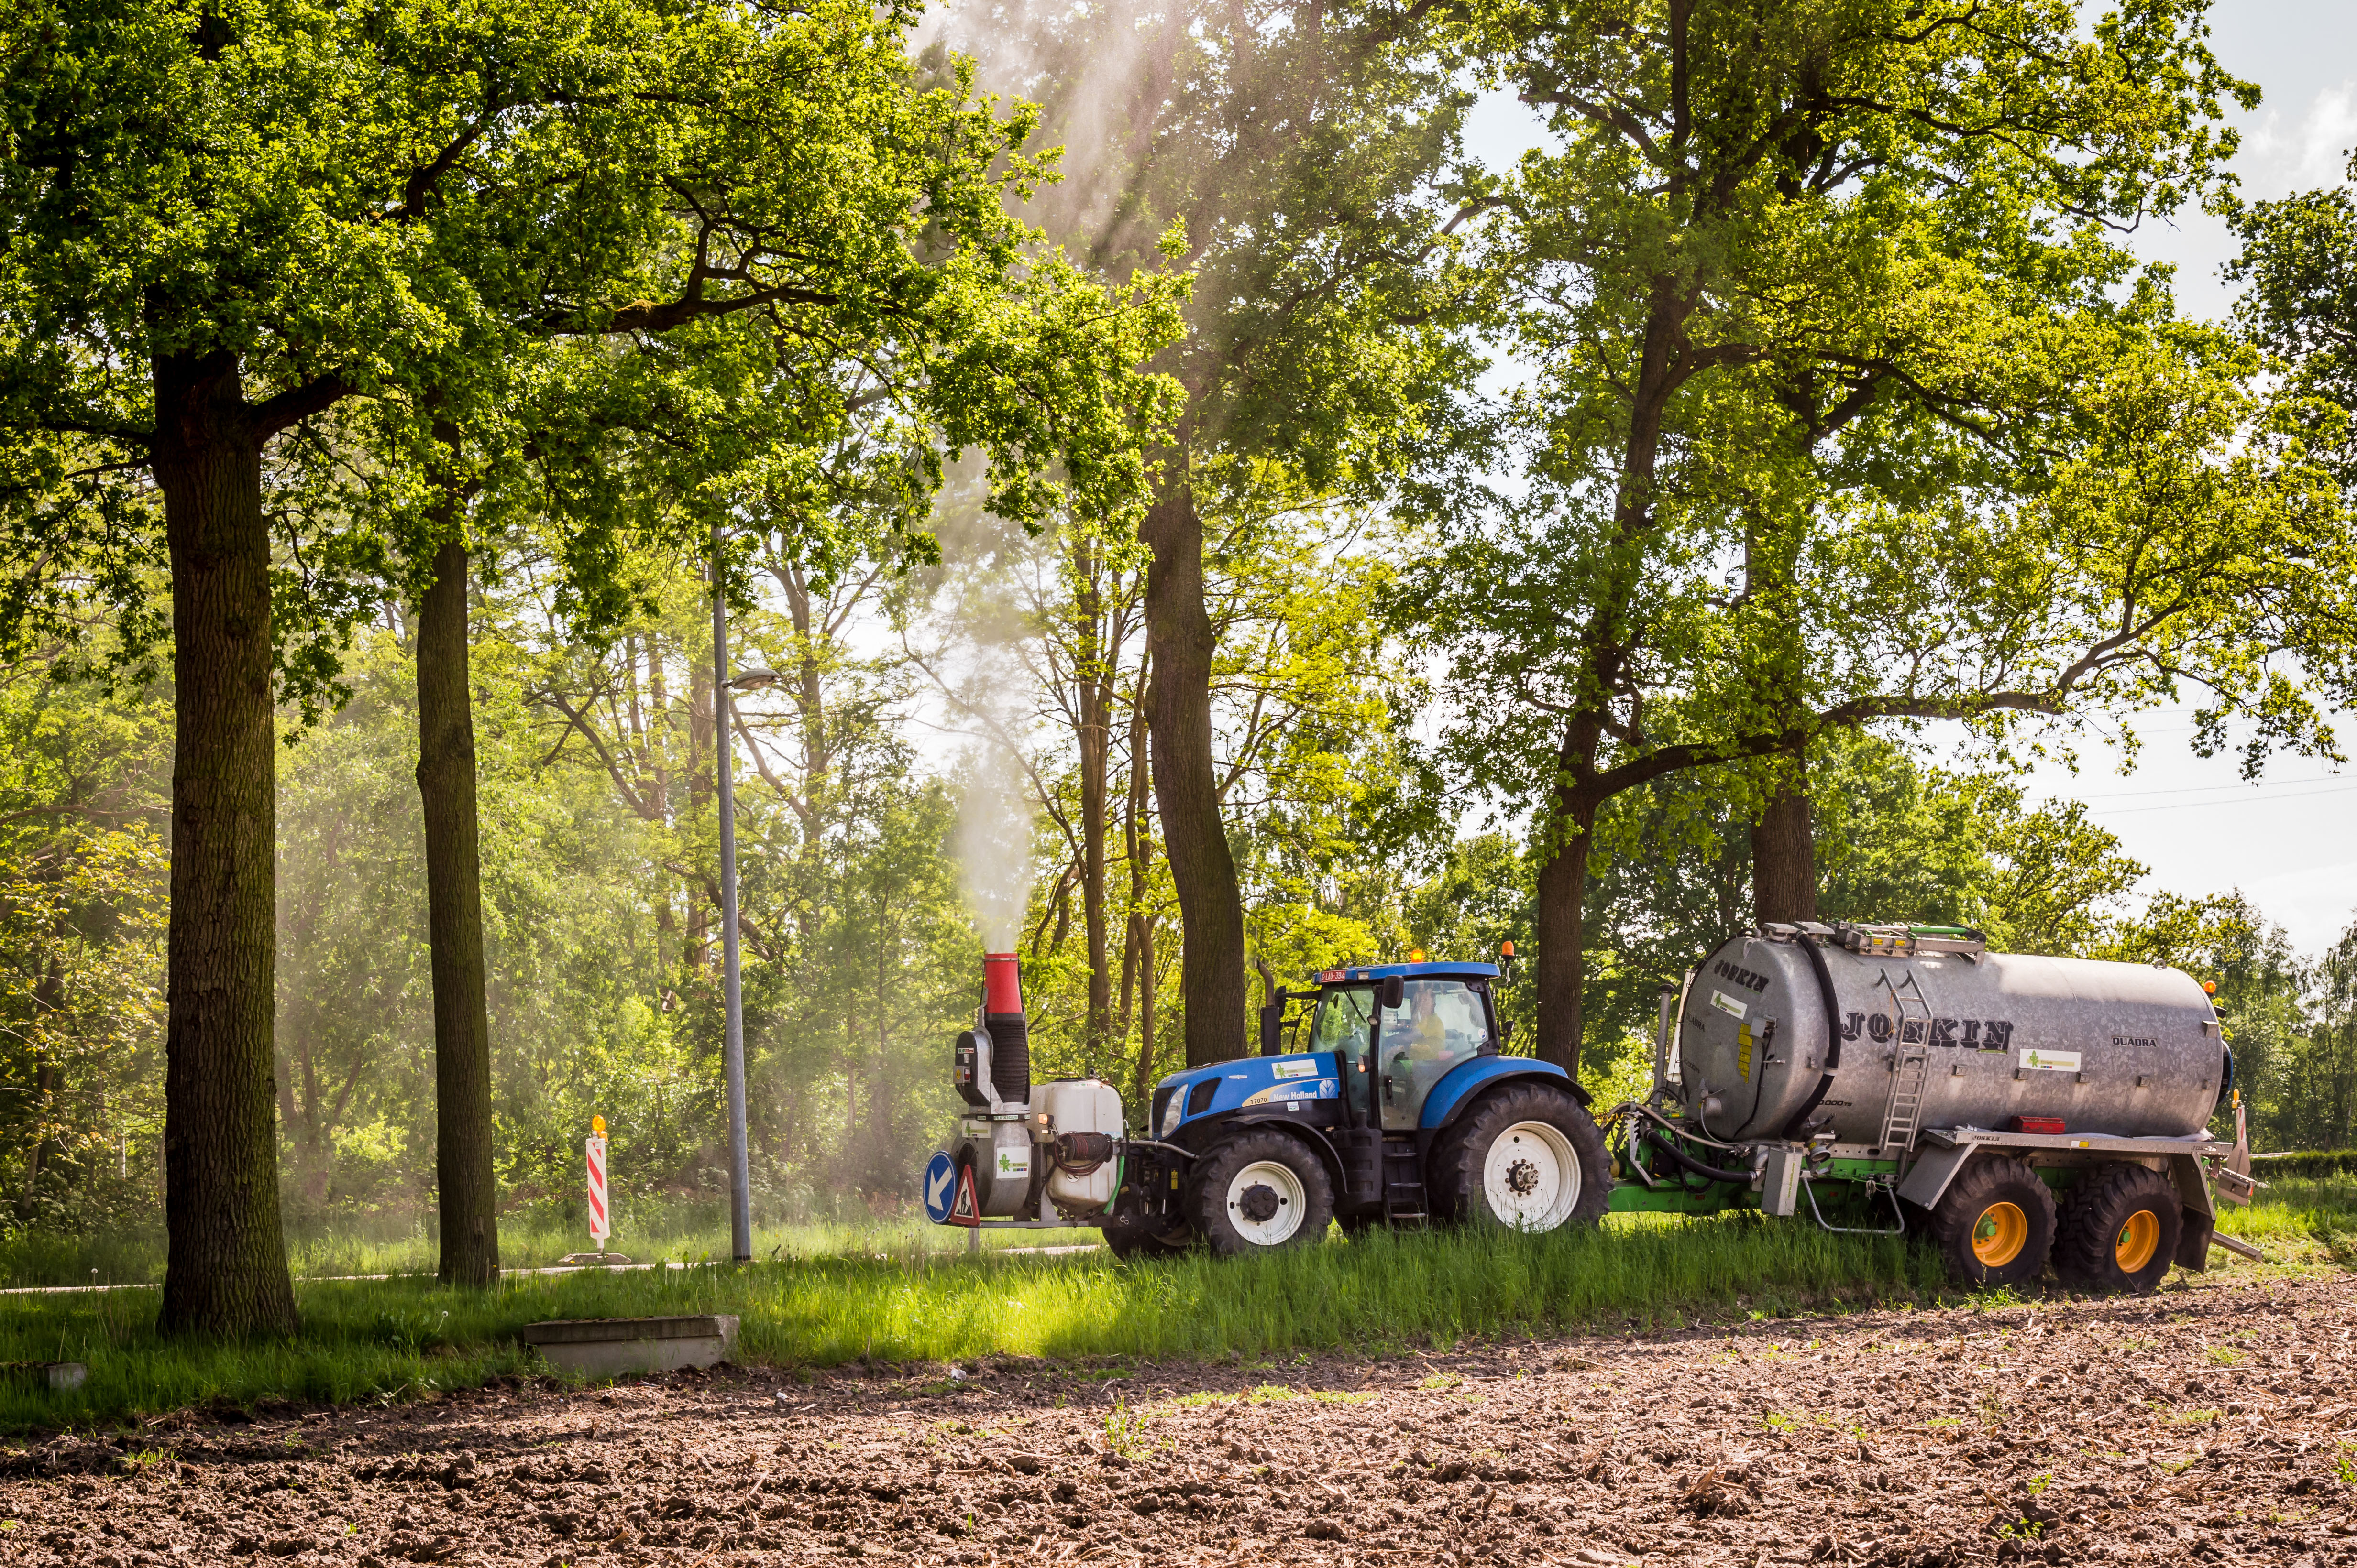
Bladbespuiting met Bt

Slide 12
Bladbespuiting met Bt
Bt tast het maag-darm stelsel aan van rupsen bij opname door produceren van eiwitkristallen
Het is niet erkend, maar gedoogbeleid wegens ontbreken van alternatieven
Er leven >150 verschillende vlinders,kevers,tweevleugeligen (sluipvliegen), vliesvleugeligen (oa hommels,bijen, sluipwespen) die gevoelig zijn voor bt (ook natuurlijke vijanden) Bruine eikenpage
Schadelijk voor de mens bij inademing/allergische reacties
Resistentieontwikkeling tegen Bt
Geen wind of regen en temperatuur >15° en opletten met drift

Slide 13
Eikenprocessierups
De laatste jaren strengere wetgeving rond biociden maar gedoogbeleid betreffende openbare plaatsen met veel passanten
Uit ecologisch standpunt
  Samenwerken met de natuur
  Inzet natuurlijke vijanden (vliesvleugeligen, kevers, vogels, vleermuizen, tweevleugeligen,…
  Aangepast groenbeheer
Bt enkel toepassen bij extreme plaagdruk en onmogelijkheid alternatief beheer
Geen natuurgebieden behandelen, de natuur reguleert zichzelf (parasitering tot 70%)

Slide 14
Eikenprocessierups
Combinatie van verschillende bestrijdingstechnieken zal een positief effect hebben op de bestrijding (vermindering plaagdruk)

Slide 15
SOCIALE ZETEL
Sint-Annadreef 68B
B-1020 Brussel
T. +32 2 478 51 53
F. +32 2 478 40 40
info@krinkels.be
EXPLOITATIEZETEL
Weversstraat 39
B-1840 Londerzeel
T. +32 52 30 36 51
F. +32 52 30 28 05
info.londerzeel@krinkels.be
EXPLOITATIEZETEL
Rue des Scabieuses 10
B-5100 Naninne
T. +32 81 40 24 00
F. +32 81 40 23 99
Info.naninne@krinkels.be

